Slide 1

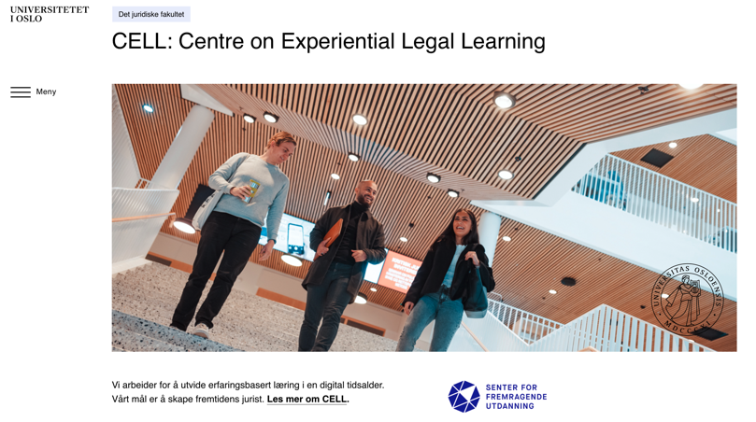

Slide 2


Pilotering av nye evalueringssystemet - V2022
JUS3213 Formuerett II
JUS5671 Legal Technology
Norsk
Obligatorisk fag
Individuell eksamen
Engelsk
Valgfag
Gruppeprosjekter
Utviklet felles spørsmål (bygget på H2019/V2022 prosess + UiO pilotering)
Teste ut tiltak til å øke svarprosent
Tester enkelt anonymt midtveisevaluering på Canvas
Arbeidsgruppe: fagansvarlig, studieadmin, CELL, LINK, JSU – teknisk, pedagogisk og prosess

Slide 3


KRIM2101 – Fordypningsoppgave i kriminologi

Slide 4
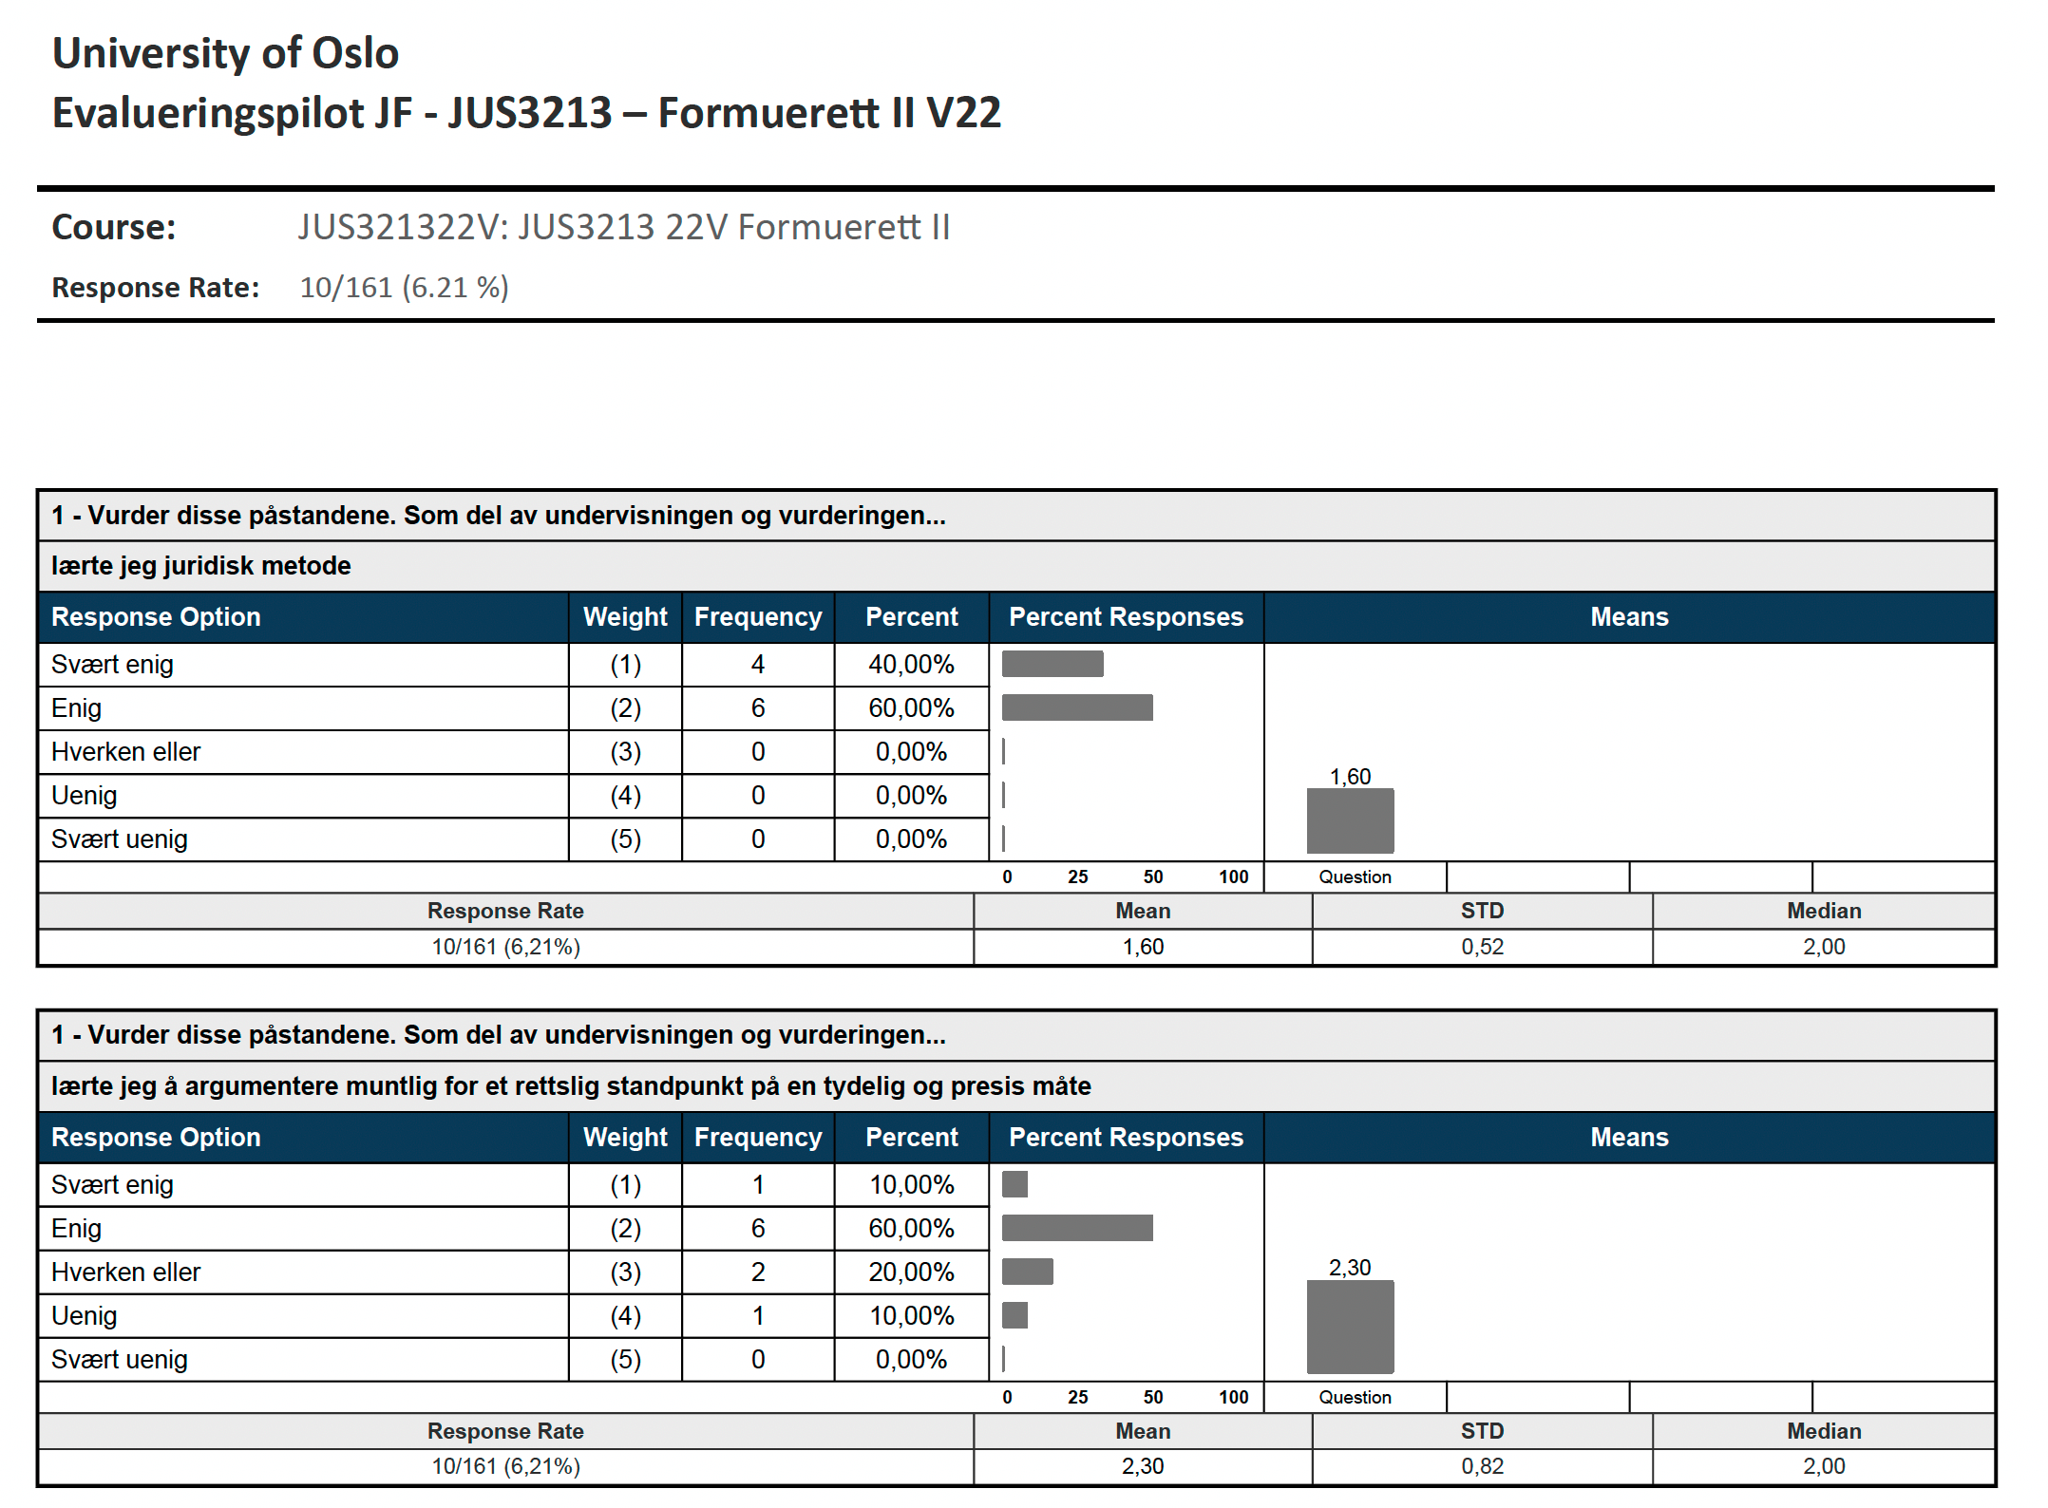

Slide 5

Erfaring så langt
Bra
Med prosessen:
  Utviklet sammen nye spørsmål på fakultet, UiO
2. At det er integrert i Canvas
3. Enklere å administrere enn nettskjema
Men
Svarprosent falt kraftig
  Hvorfor? Teknisk, organisatoriske eller økt antall spm?
Visualisering er dårlig

